Slide 1
Муниципальное общеобразовательное учреждение Шурскольская средняя общеобразовательная школа
Проект по предмету: Физическая культура
Тема: «Организация соревнований по футболу»
Выполнил:
Колесников П;
Пигалев М.
Руководитель: Исхакова К. С.
учитель физической культуры

Slide 2
Актуальность:
Занятия спортом - это залог здоровья. Спорт укрепляет, делает нас сильными, ловкими, выносливыми, а также ответственными и дисциплинированными. Спортивные победы не раз прославляли нашу страну на весь мир. Футбол не только увлекателен, но и невероятно полезен. Он не знает возрастов, и собирает тысячные публики на стадионах и миллионную телевизионную аудиторию.

Slide 3
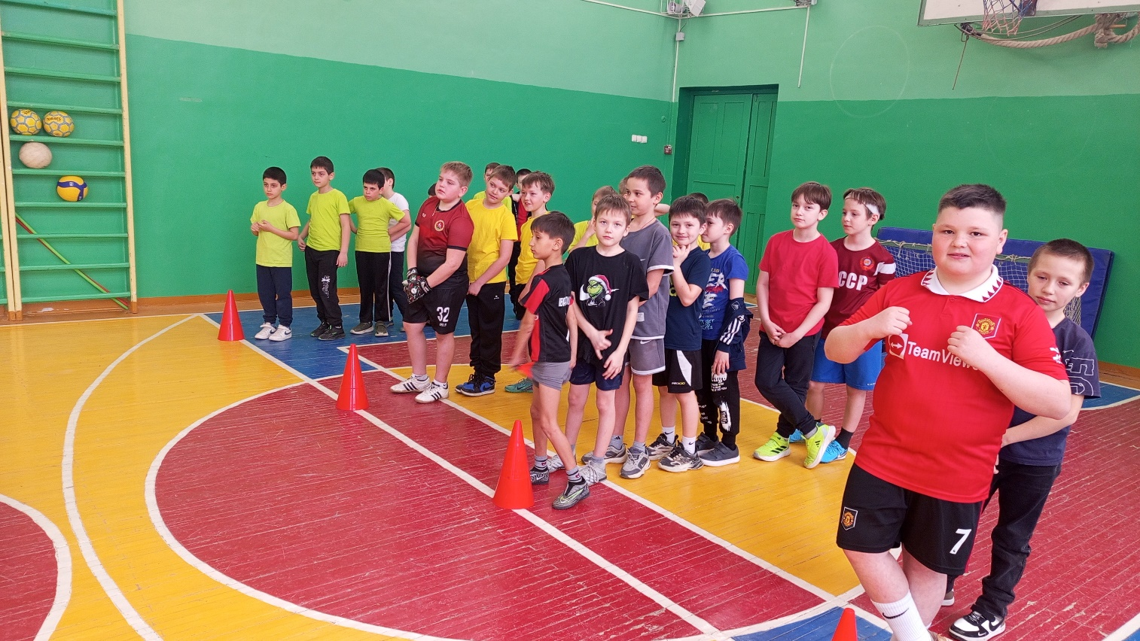
Глава 1. Теоретические основы организации и проведения спортивных соревнований по футболу
Для того чтобы провести любое спортивное мероприятие, турнир или соревнование, необходимо собрать все аспекты и правила которые мы ранее озвучивали, в одном документе и этот документ называется «положение», которое еще называют официальным вызовом на соревнования

Slide 4
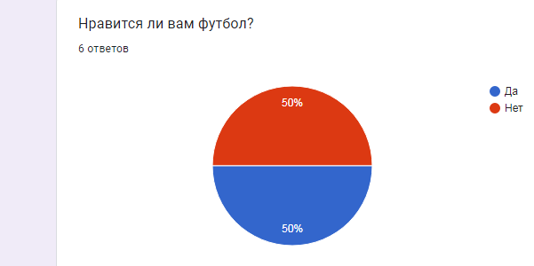
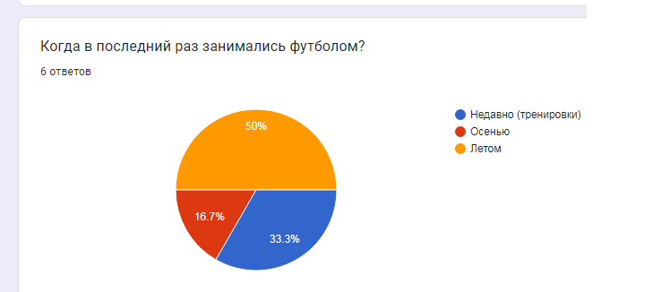
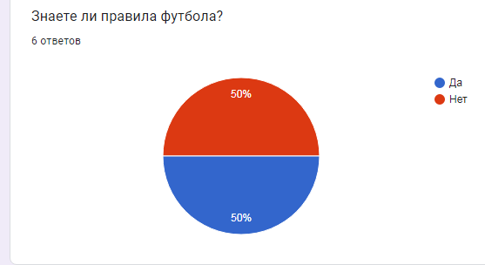
Результаты опроса:

Slide 5
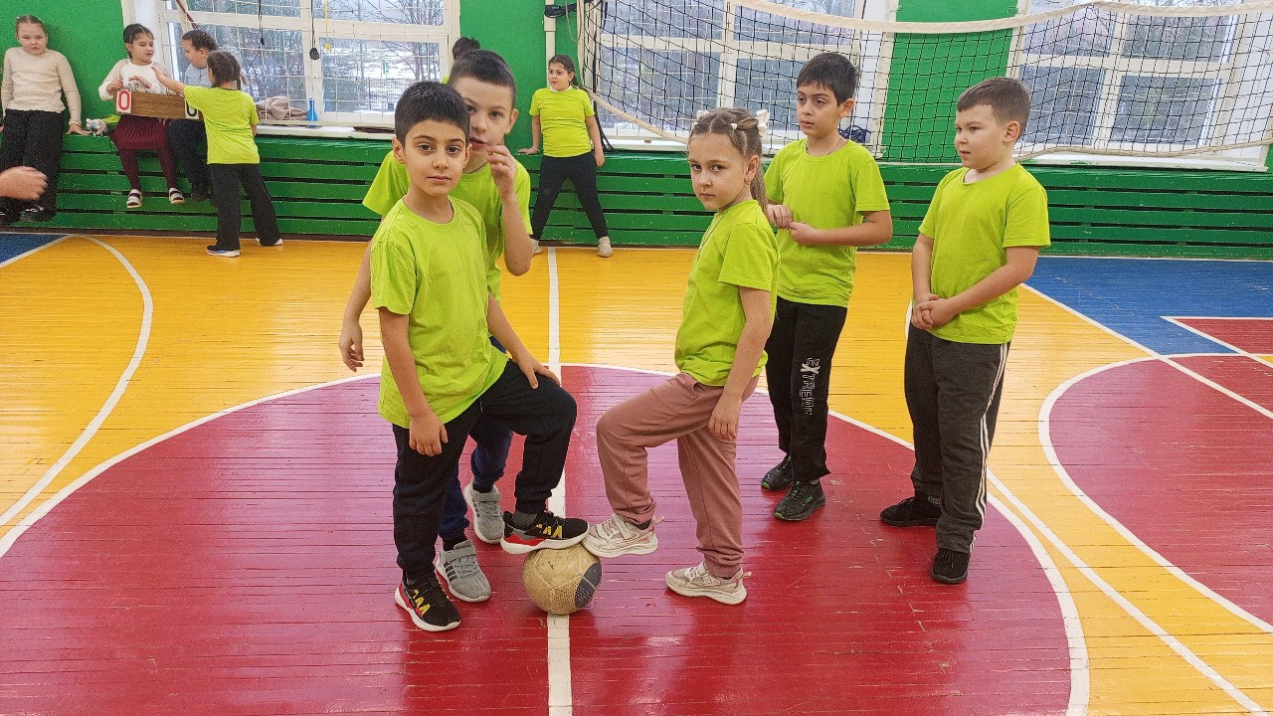
Системы проведения соревнований по футболу
1) Круговая система
2) Деление на группы путем жеребьевки
3) Игры в подгруппах затем игры за призовые места

Slide 6
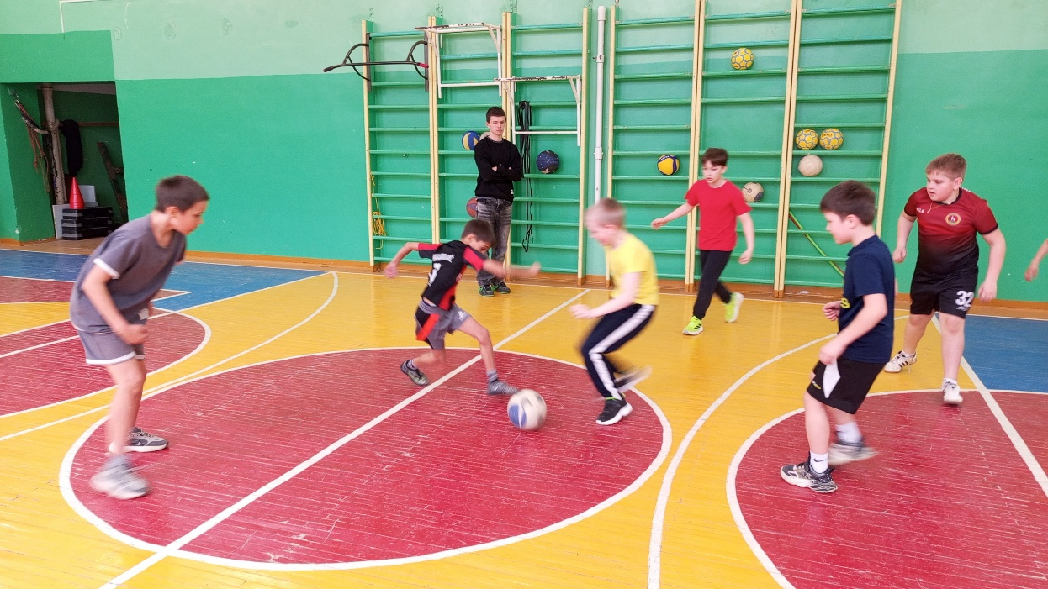
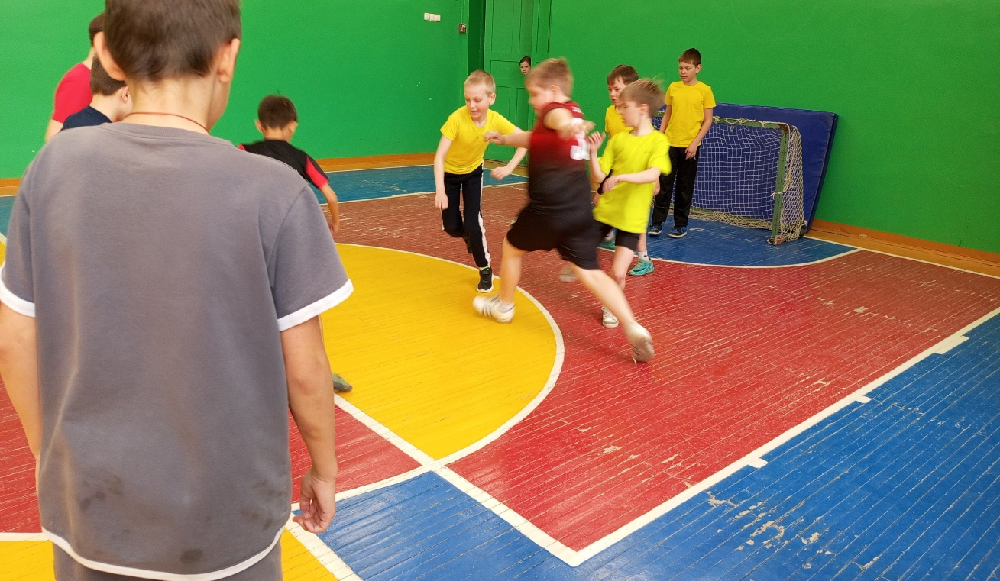
Первый день Турнир по мини-футболу среди младшего школьного возраста 01.04.2025 14:20 – открытие турнира
ВРЕМЯ | КОМАНДЫ | СЧЁТ
14:30 | 1 класс – 2 класс | 2-4
15:10 | 3 класс – 4 «А» класс | 2-1
15:50 | 4 «Б» класс – 1 класс | 7-2

Slide 7
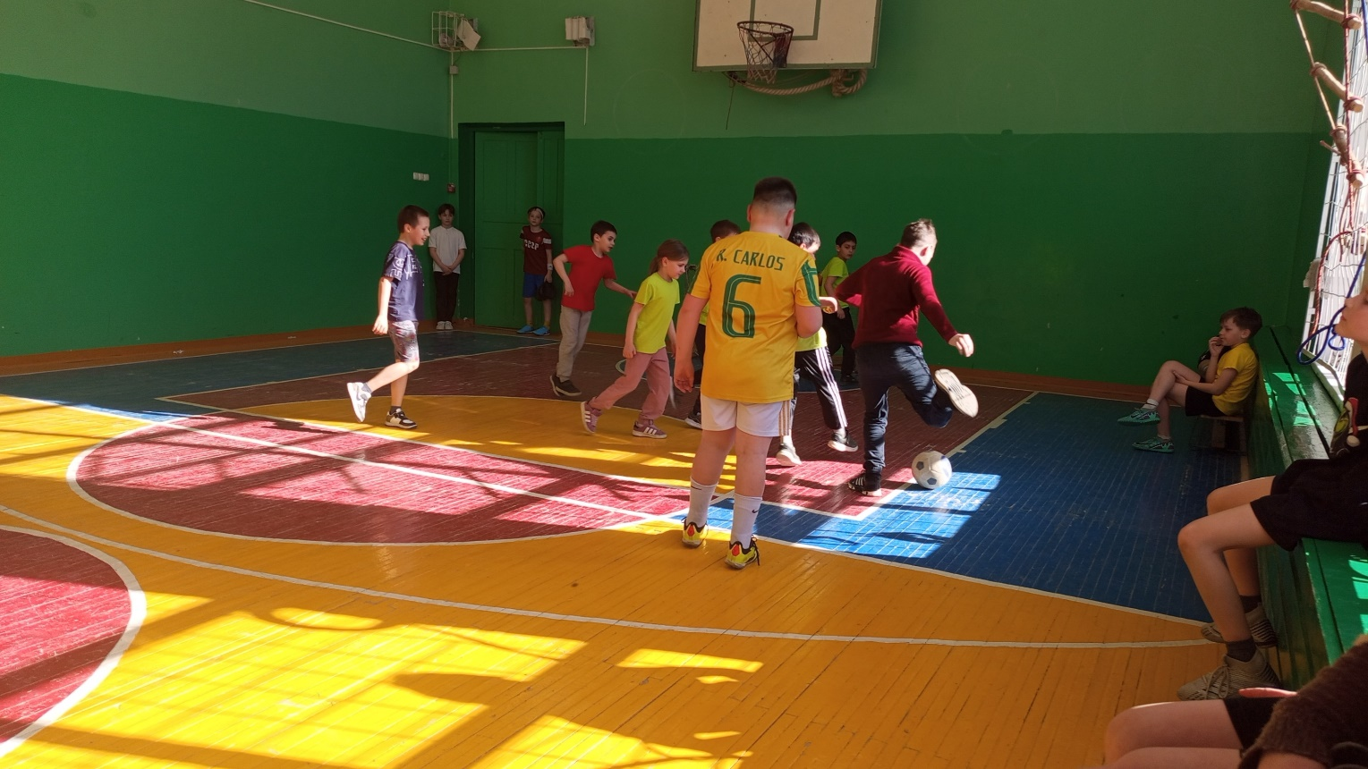
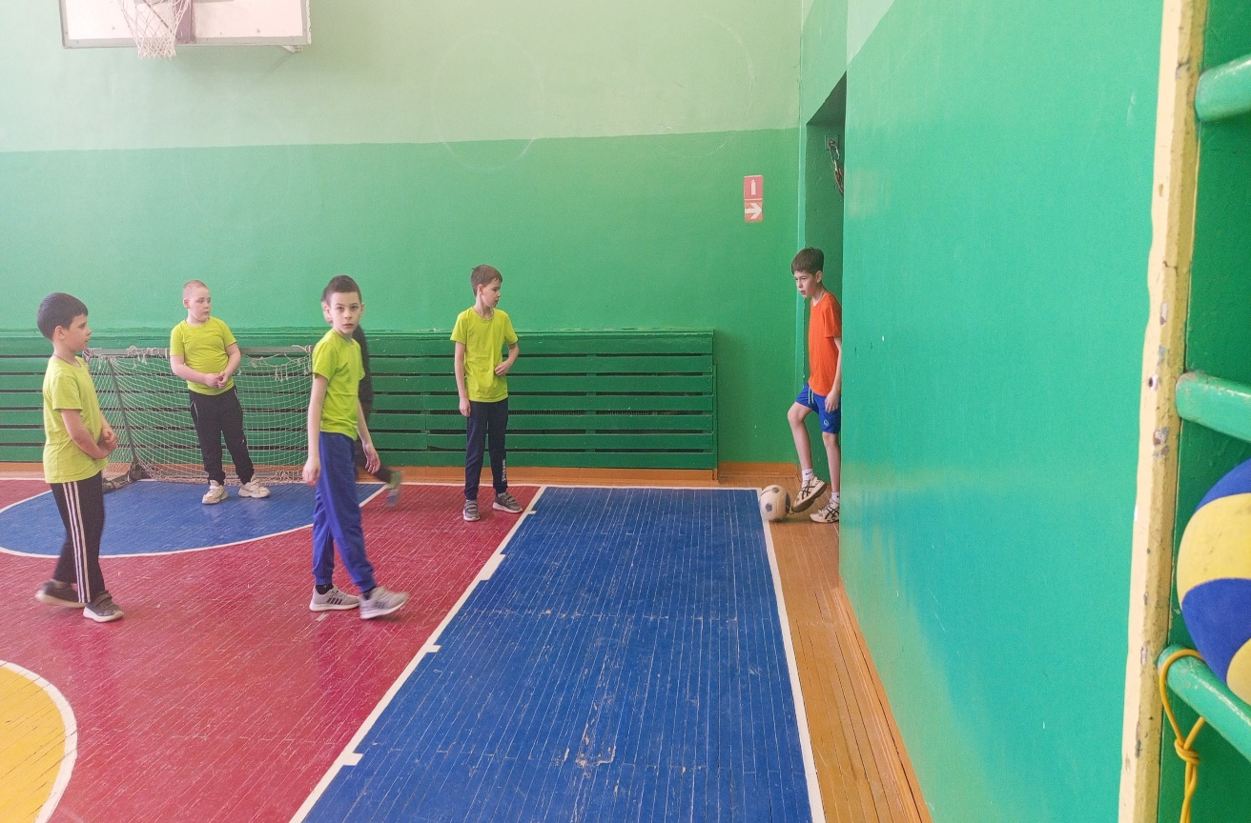
Второй день 02.04.2025
Время | команды | счёт
14:30 | 1 класс – 3 класс | 1-5
15:10 | 2 класс – 4 «Б» класс | 5-10
15:50 | 4 «А» класс – 4 «Б» класс | 1-4

Slide 8
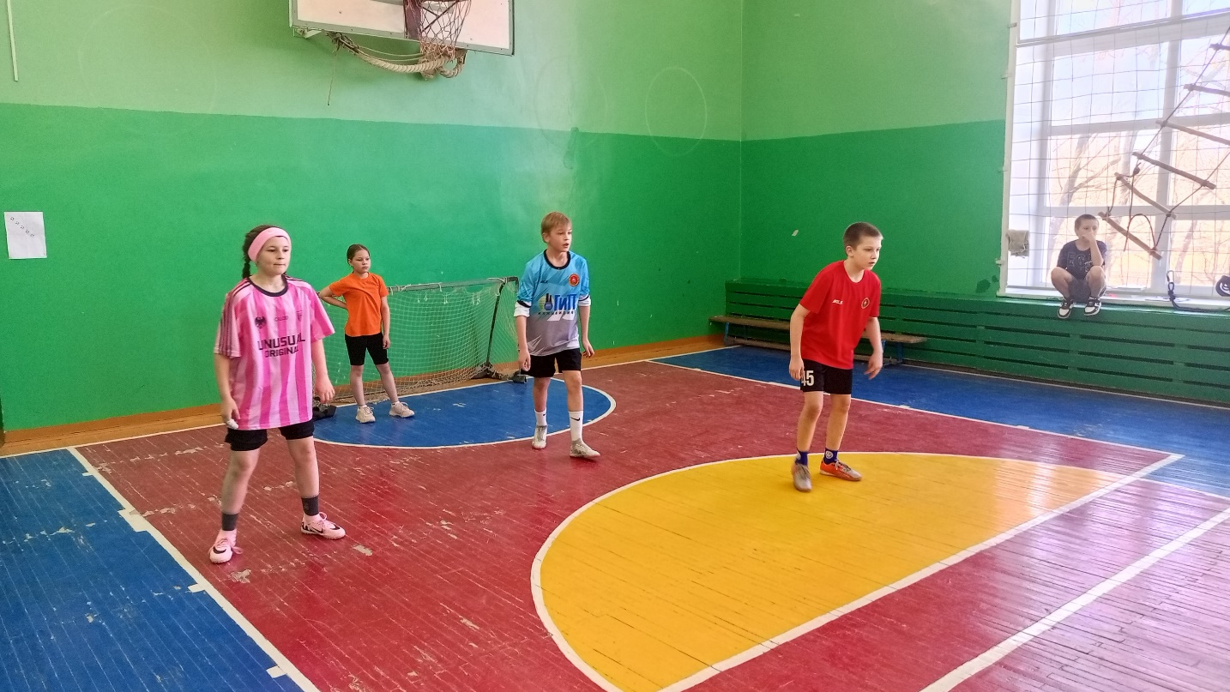
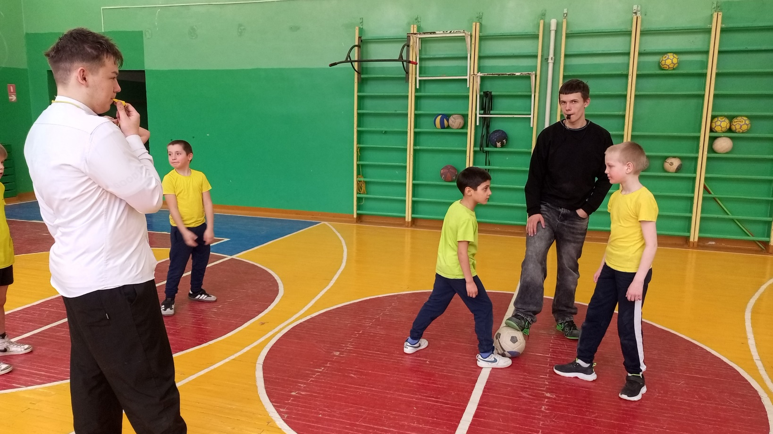
Третий день 03.04.2025
Время | команды | счёт
14:30 | 2 класс – 4 «А» класс | 1-6
15:10 | 3 класс – 4 «Б» класс | 2-4
15:50 | 1 класс – 4 «А» класс | 2-6

Slide 9
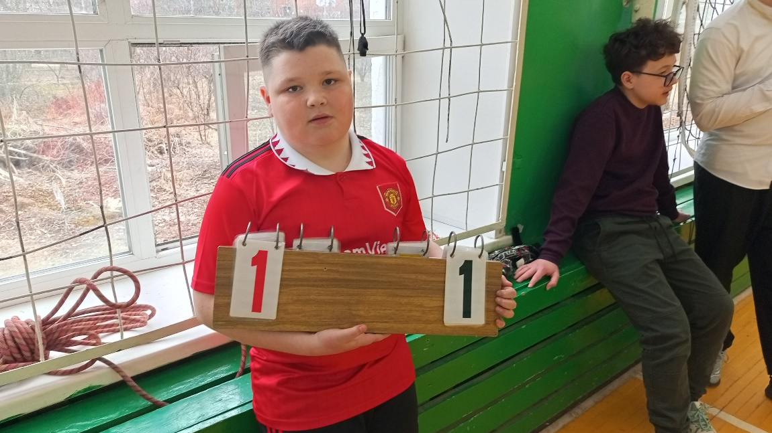
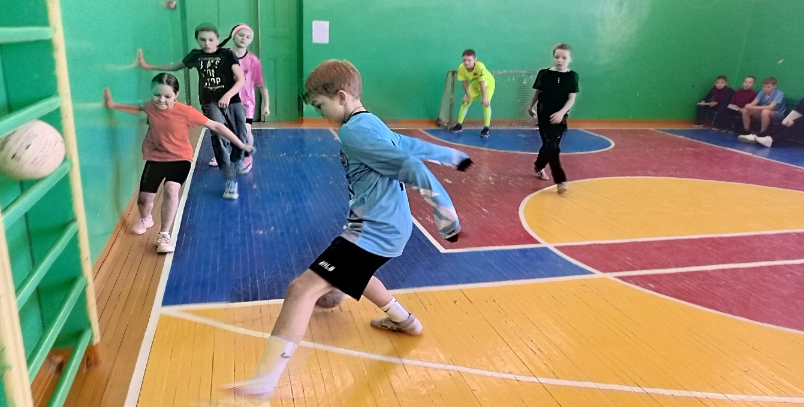
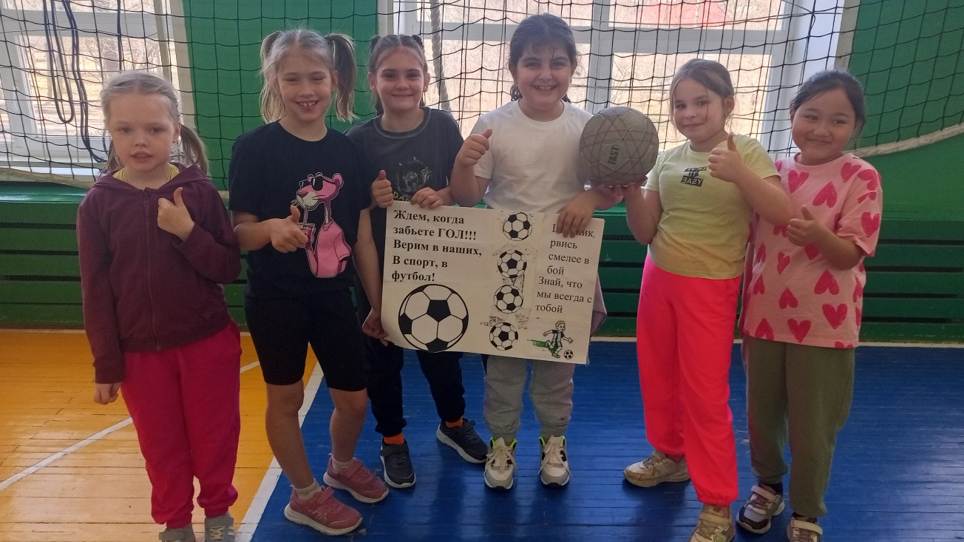
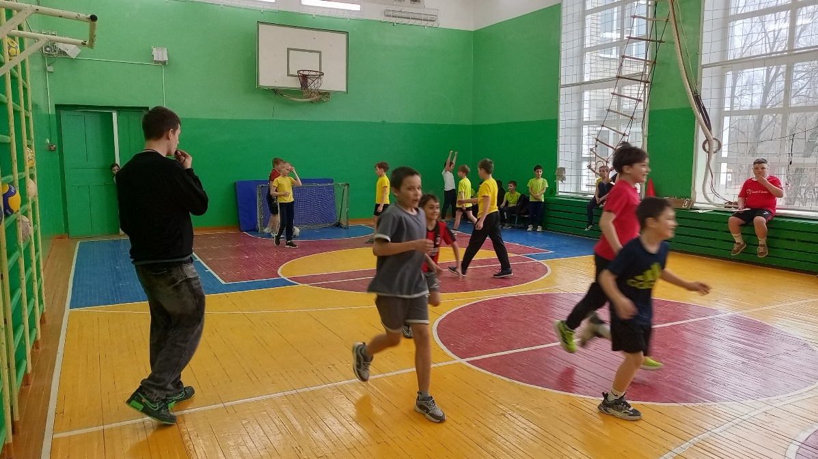
Четвертый день 05.04.2025
Время | команды | счёт
14:30 | 2 класс – 3 класс | 2-5

Slide 10
Круговая система. Турнирная таблица
Команда | 1 | 2 | 3 | 4 «А» | 4 «Б» | Очки | Место
1 |  | 2-4 1 | 1-5 1 | 2-6 1 | 2-7 1 | 4 | V
2 | 4-2 2 |  | 2-5 1 | 1-6 1 | 5-10 1 | 5 | IV
3 | 5-1 2 | 5-2 2 |  | 2-1 2 | 2-4 1 | 7 | II
4 «А» | 6-2 2 | 6-1 2 | 1-2 1 |  | 1-4 1 | 6 | III
4 «Б» | 7-2 2 | 10-5 2 | 4-2 2 | 4-1 2 |  | 8 | I

Slide 11
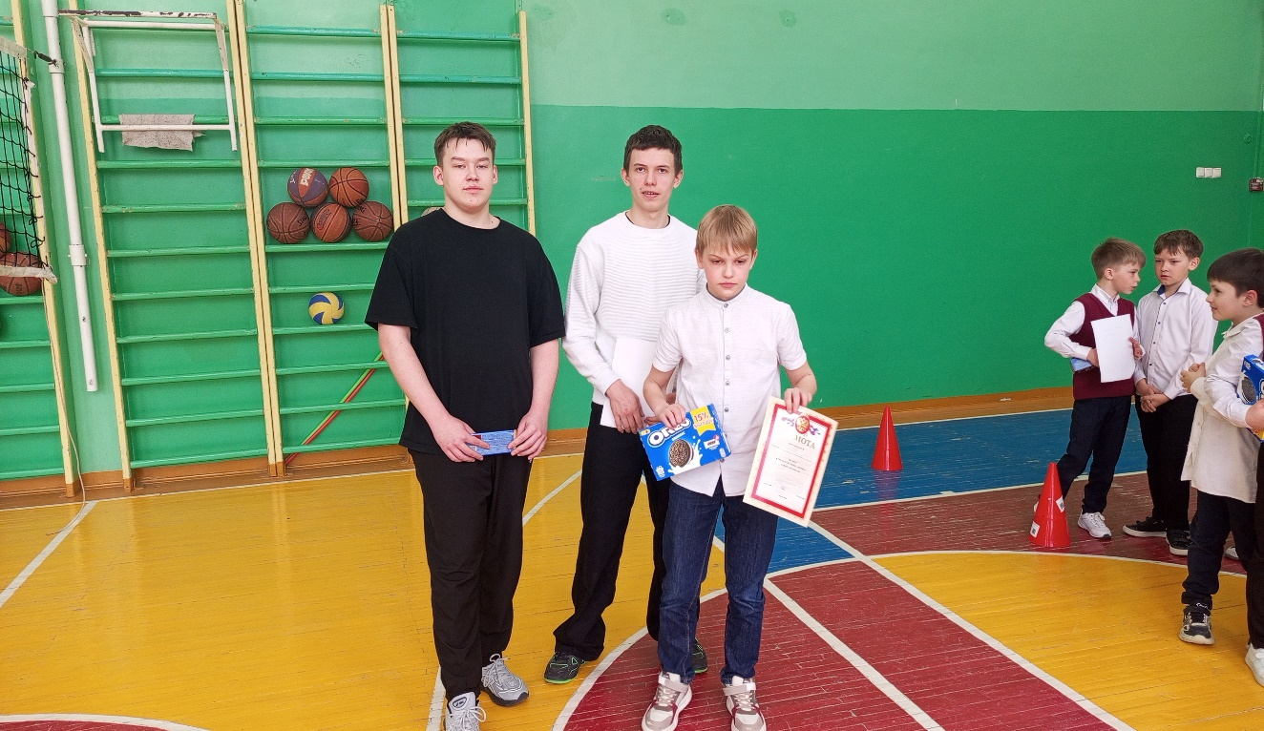
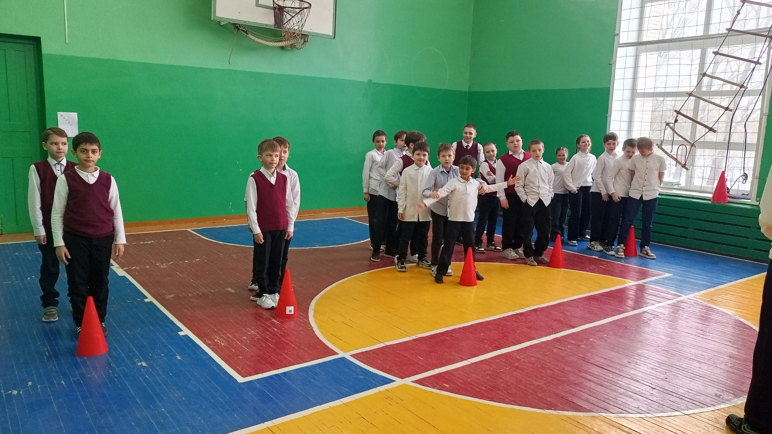
Награждение участников соревнований
КЛАСС | МЕСТО
4 «Б» класс | I
3 класс | II
4 «А» класс | III
2 Класс | IV
1 класс | V
Лучшим игроком турнира стал
Кирилл Дрогин 4 «Б» класс

Slide 12
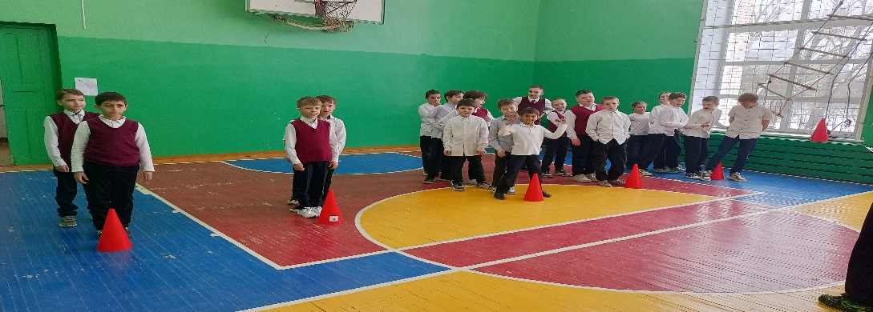
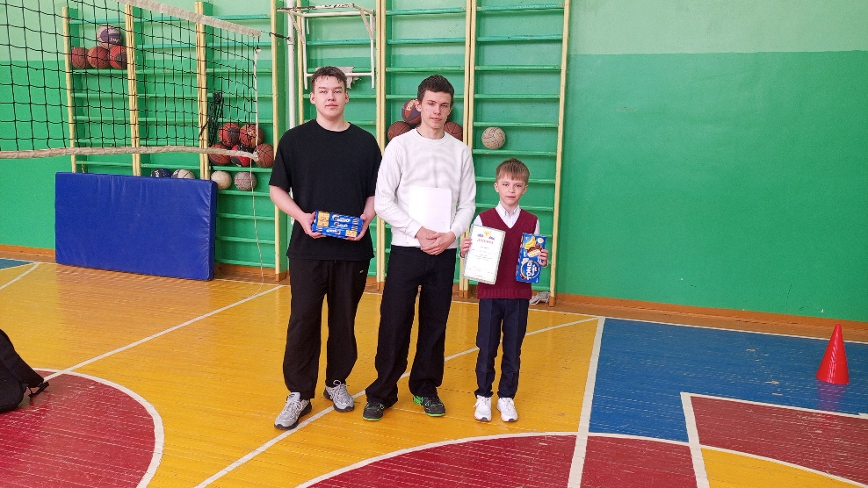
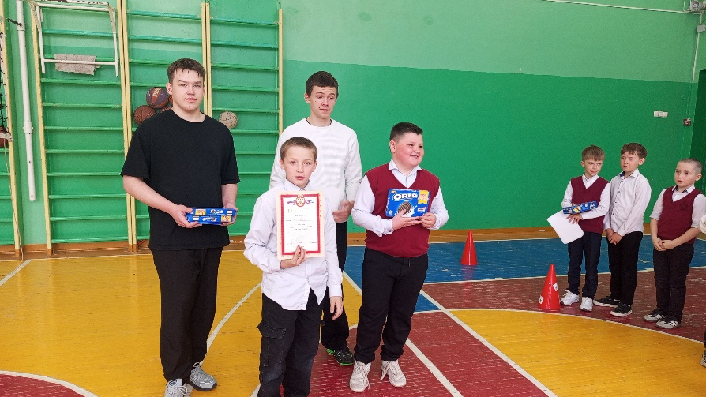
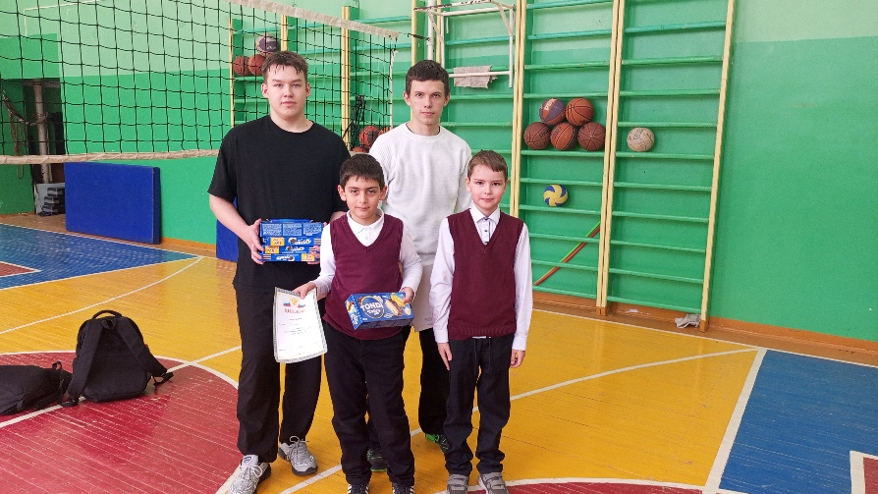
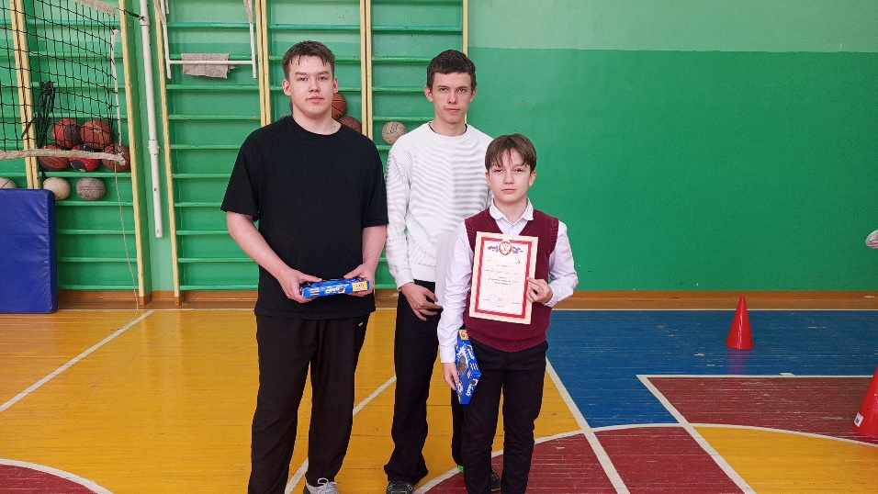
Заключение…

Slide 13
Вывод
Как заметил лучший футболист современности - бразилец Пеле, «футбол-это трудная игра, ведь в нее играют ногами, а думать надо головой».
Футбольные матчи любят очень многие, – факт. Люди различных возрастных категорий следят за исходами тех или иных спортивных событий.
Для того чтобы провести любое спортивное мероприятие, турнир или соревнование, необходимо собрать все аспекты и правила в одном документе и этот документ называется «положение», которое еще называют официальным вызовом на соревнования

Slide 14
Спасибо за внимание!!!

